Slide 1
卷积

Slide 2
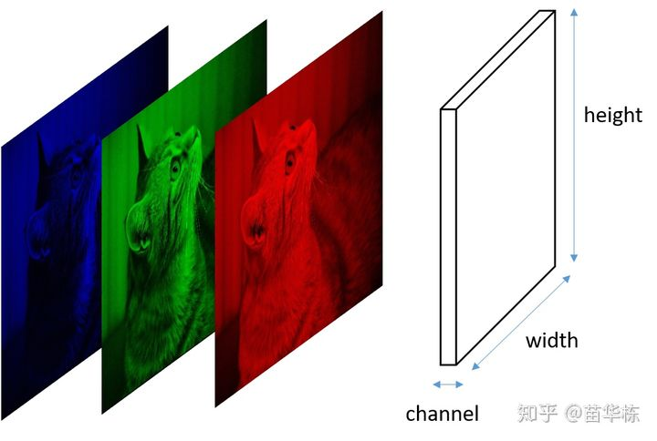
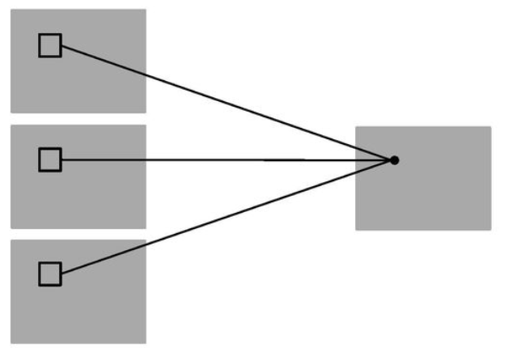
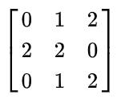
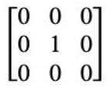
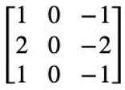
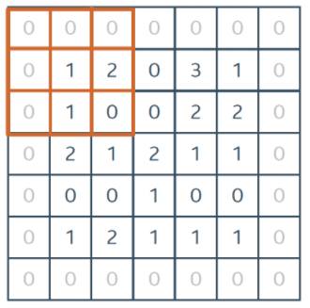
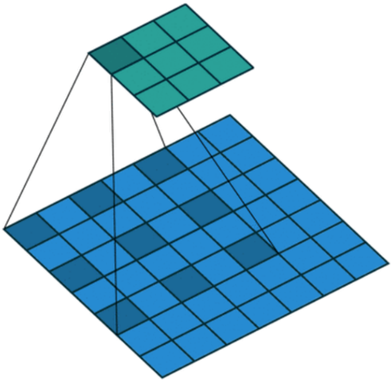
什么是卷积？
5x5像素的图片
RGB三种颜色通道
3x3 2D卷积核
padding
dilation
Notes:
解释感受野，8领域
每卷积一次

Slide 3

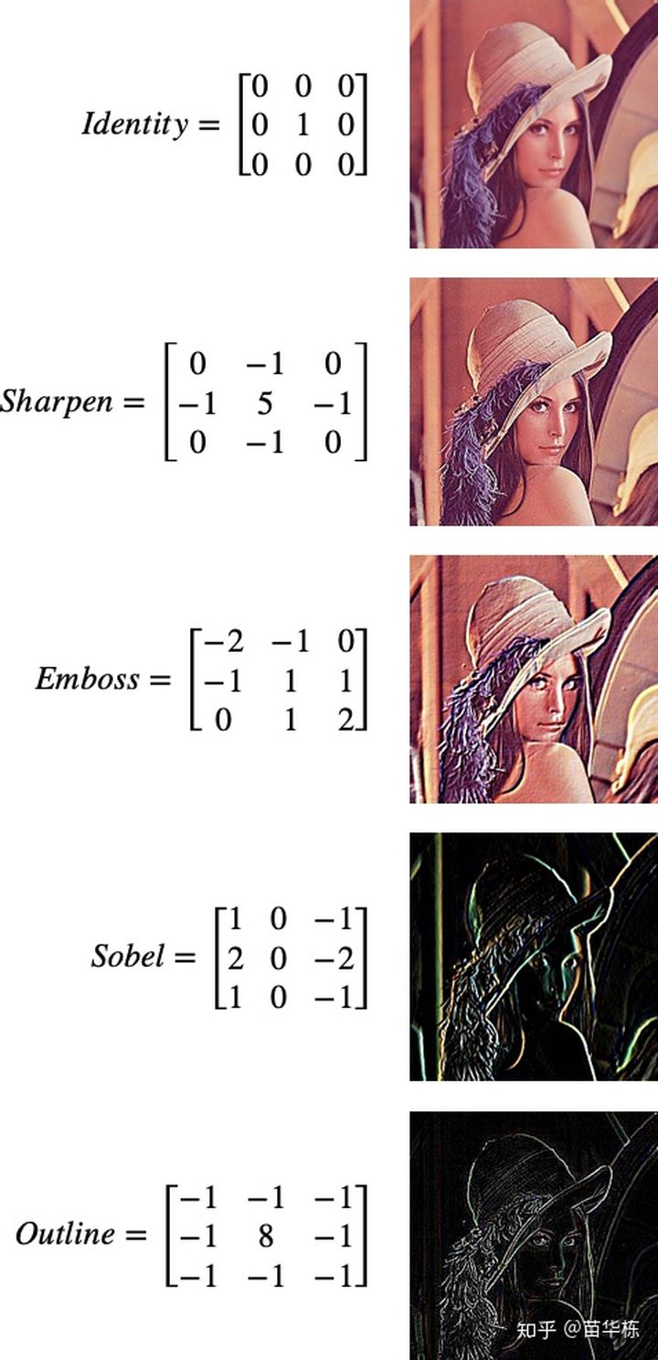
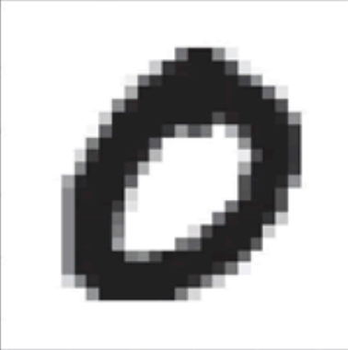
卷积的作用
1.减少参数
2.特征提取
3.鲁棒，防止过拟合
Notes:
参数共享——特征检测如垂直边缘检测如果适用于图片的某个区域，那么它也可能适用于图片的其他区域。确保了神经网络的每个部分都有本质上相同的边缘检测器。
用outline卷积核作用在非边缘区时，中间的像素和周围的八个像素卷积之后变为0，也就是黑色；而作用在边缘区时会呈现一个非零值。这样就提取了边缘信息
鲁棒，防止过拟合（特别应对数据量少的时候），分为两种情况，首先对异常值处理。、。。。。。其次，卷积核的鲁棒

Slide 4



卷积调参
1.卷积核选择（奇数，小卷积核（3X3））
为了方便same padding时的处理。
为了更好地获取中心信息。
卷积核 | Lenet | AlexNet
2X2 | 0.9806 | 0.9890
3X3 | 0.9860 | 0.9924
3x3是最小的能够捕获像素八邻域信息的尺寸；
两个3x3的堆叠卷基层的有限感受野是5x5，三个3x3的堆叠卷基层的感受野是7x7；
多个 3x3 的卷积层比一个大尺寸 filter卷基层有更多的非线性；
多个 3x3的卷积层比一个大尺寸的 filter 有更少的参数
卷积层 | Lenet | AlexNet
3X3X2 | 0.9852 | 0.9943
5X5 | 0.9860 | 0.9924
dropout | Lenet | AlexNet
卷积层 | 0.9889 | 0.9926
全连接层 | 0.9894 | 0.9924
2.Dropout层一般都放置在全连接层中
3.Batch size处于2-32之间
 |  | 2 | 8 | 16 | 32 | 64 | 128
Lenet | acc | 0.9768 | 0.9838 | 0.9860 | 0.9843 | 0.9841 | 0.9844
 | time | 613.3680 | 289.3510 | 213.2230 | 94.2120 | 72.2930 | 29.0630
AlexNet | acc | 0.9812 | 0.9867 | 0.9903 | 0.9909 | 0.9910 | 0.9924
 | time | 3670.7250 | 1166.5460 | 305.9760 | 354.5230 | 125.7410 | 126.1980
4.卷积层深度
最深层的感受野应该不大于图像范围
使用3X3卷积层最多8层
Notes:
为了方便same padding时的处理。如步长为1时，要补充k-1的zero padding才能使输出输出的尺寸一致，这时候如果核大小k是偶数，则需要补充奇数的zero padding，不能平均分到feature map的两侧。
为了更好地获取中心信息。由于奇数核拥有天然的绝对中心点，因此在做卷积的时候能更好地获取到中心这样的概念信息。
两个3x3的堆叠卷基层的有限感受野是5x5；三个3x3的堆叠卷基层的感受野是7x7，故可以通过小尺寸卷积层的堆叠替代大尺寸卷积层，并且感受野大小不变；使用3个非线性层代替1个会使判别函数更具决策性，并且起到隐式正则化的作用
Lenet 没有激活函数，alexnet加入激活函数
原因有很多。一是卷积层通常没有那么多参数，所以它们一开始就需要较少的正则化。另一个原因是，由于梯度是在特征图的空间范围内被平均的，dropout变得无效:在平均梯度中最终会有许多相关的项，每个项都有不同的dropout模式。因此，净效应是，它只减慢了训练，但不能阻止共同适应。缓解这种情况的一种方法是，确保你在每个例子的一个图层中的每个空间位置上应用相同的dropout mask，但这可能会导致正则化效果过强。
Batch太小容易过拟合，loss特别低

Slide 5
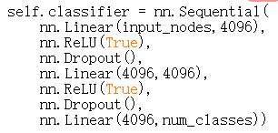

卷积调参
固定学习率0.0005，batch=32；
卷积层：核3X3，padding = 1，stride = 1；
池化层：核2X2，padding = 0，stride = 2；
Mnist调参
固定卷积核个数32，调整卷积层深度,范围为1-8层，4层最好，准确率0.9920；
每层卷积层后以排列组合形式加入（kernel_size=2,stride=2）池化层实验效果，3、4层同时加入效果最好，准确率0.9935；
以排列组合形式调整卷积核个数范围为(2,32,64,128,256,512),最优组合(64,256,512,512),准确率为0.9951。
Intel Image Classification
6分类问题 150 * 150像素
14034个训练样本
3000个测试样本
{128 , 256 + 池化层；256 , 512 + 池化层；
512 , 512 + 池化层；512 , 512 + 池化层；
512 , 512 + 池化层；}
左 | 0.9390
VGG | 0.9213

Slide 6
THANKS！

